Slide 1
webapp模块化开发框架

Slide 2
SCRAT模块化开发框架
工程师的心声
开发部署过程改进
组件化开发探索
运营平台与模块化开发

Slide 3
团队现状
20+人的前端工程师队伍
20+个项目，2-3个工程师/项目
10+个过百万级PV项目
众多热点事件专题项目
国内国际产品

Slide 5
“我们希望能像 搭积木 一样开发和维护系统，最终通过 组装模块 得到一个完整的应用。”
–工程师心声

Slide 6
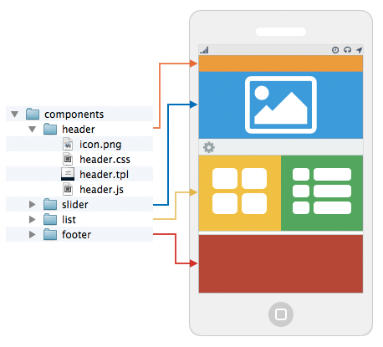
模块化开发
模块是可组合、可分解和更换的单元
模块具有一定的独立性
将模块所需的js、css、图片、模板维护在一起

Slide 7
模块化开发
一个模块一个目录

Slide 8
模块化开发
一个模块一个目录
像写nodejs一样写js模块
将模板嵌入到js中使用

Slide 9
模块化开发
一个模块一个目录
像写nodejs一样写js模块
将模板嵌入到js中
css只关心模块内样式
css也有依赖关系

Slide 10
模块化开发
一个模块一个目录
像写nodejs一样写js模块
将模板嵌入到js中
css只关心模块内样式
css也有依赖关系
相对路径引用资源

Slide 11
模块化开发
一个模块一个目录
像写nodejs一样写js模块
将模板嵌入到js中
css只关心模块内样式
css也有依赖关系
相对路径引用资源
引用模块即加载所有资源

Slide 12
模块化开发
一个模块一个目录
像写nodejs一样写js模块
将模板嵌入到js中
css只关心模块内样式
css也有依赖关系
相对路径引用资源
引用模块即加载所有资源
保证模块的：
独立性
可组装性
可更换性

Slide 13
模块化开发
一个模块一个目录
像写nodejs一样写js模块
将模板嵌入到js中
css只关心模块内样式
css也有依赖关系
相对路径引用资源
引用模块即加载所有资源
以最自然的方式写码

Slide 14
“我们希望每次研发新产品不是从零开始，不同团队不同项目之间能有可复用的模块沉淀下来。”
–工程师心声

Slide 15
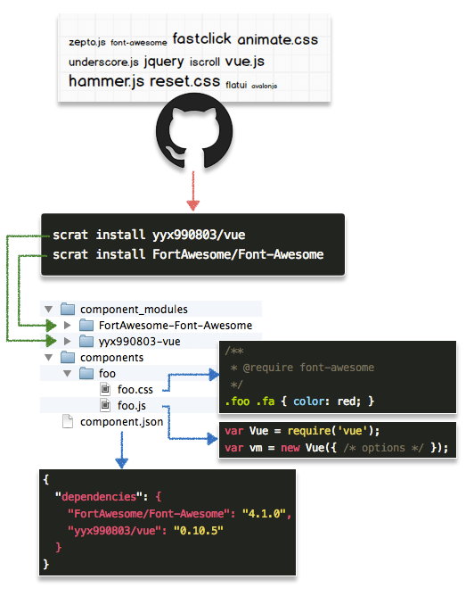
组件生态
每个项目有工程模块和生态模块
生态模块基于 component 规范开发，部署到Github上
可以通过命令行工具将Github上的模块安装到工程中使用

Slide 16
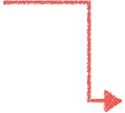
初始项目直接基于已有生态模块，不用从零开始

Slide 17
世界杯项目中有 26 个(约30%) 组件来自NBA项目积累
内页项目中 31 个频道页复用了 21个(约 50%) 组件

Slide 18
“我们希望写码时不用关心性能优化，但上线后资源请求可以合并，并且按需加载。”
–工程师心声

Slide 19
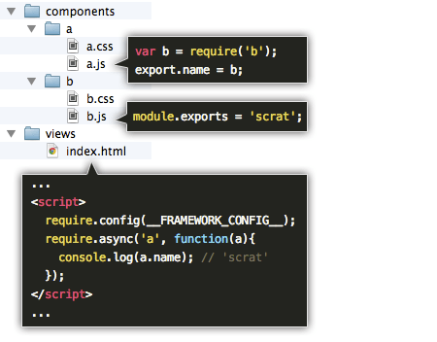
性能优化
模块声明依赖关系

Slide 20
性能优化
模块声明依赖关系
工具分析依赖关系

Slide 21
性能优化
模块声明依赖关系
工具分析依赖关系
框架获得依赖关系
b.css
b.js
a.css
a.js

Slide 22
性能优化
b.css
模块声明依赖关系
工具分析依赖关系
框架获得依赖关系
按需加载所有依赖
借助combo服务合并请求
b.js
a.css
a.js

Slide 23
性能优化
模块声明依赖关系
工具分析依赖关系
框架获得依赖关系
按需加载所有依赖
借助combo服务合并请求
localstorage缓存资源

Slide 24
性能优化
模块声明依赖关系
工具分析依赖关系
框架获得依赖关系
按需加载所有依赖
借助combo服务合并请求
localstorage缓存资源
将小图片内嵌到css中
源代码
经工具构建后的代码

Slide 25
性能优化
经工具构建后的雪碧图
模块声明依赖关系
工具分析依赖关系
框架获得依赖关系
按需加载所有依赖
借助combo服务合并请求
localstorage缓存资源
将小图片内嵌到css中
自动css雪碧图
源代码

Slide 26
性能优化
模块声明依赖关系
工具分析依赖关系
框架获得依赖关系
按需加载所有依赖
借助combo服务合并请求
localstorage缓存资源
将小图片内嵌到css中
自动css雪碧图
以最自然的方式写码
以最透明的形式优化

Slide 27
“我们希望能在自己的电脑上用最喜欢的IDE写码，并且方便移动设备开发调试。”
–工程师心声

Slide 28
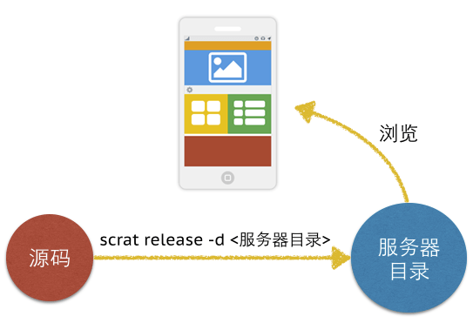
开发利器
内置服务器本地开发预览
代理线上数据接口
文件监听实时构建
多设备自动刷新

Slide 29
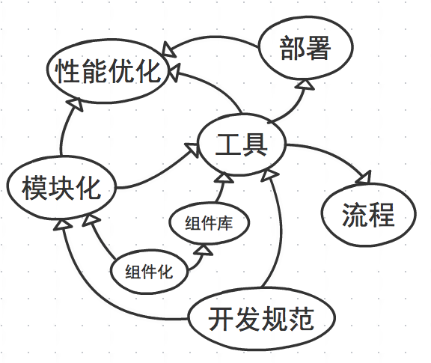
真正的前端工程
这就是前端工程师团队的心声

Slide 30
项目地址：https://github.com/scrat-team/scrat
设计过程：https://github.com/fouber/blog/issues/2

Slide 31
SCRAT模块化开发框架
工程师的心声
开发部署过程改进
组件化开发探索
运营平台与模块化开发

Slide 32
SCRAT模块化开发框架
工程师的心声
开发部署过程改进
组件化开发探索
运营平台与模块化开发

Slide 33
“一个上天台的webapp。”

Slide 34
首页

Slide 35
头部图片
(c-index-header)
导航菜单
(c-navigator)
今日比赛
(c-gamecard)
二级头部
(c-sh)
新闻列表
新闻1(c-news-text)
新闻2(c-news-text)
……
新闻n(c-news-text)

Slide 36
模块描述

Slide 37
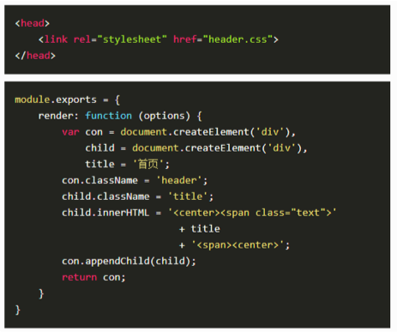
JS生成DOM

Slide 38
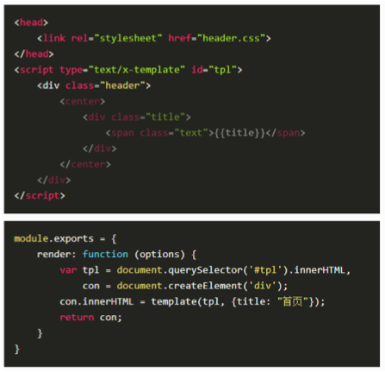
HTML存放script模板

Slide 39
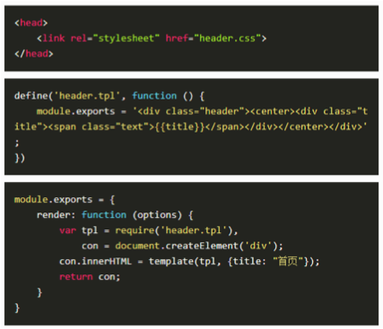
模块加载器 + 构建工具

Slide 40
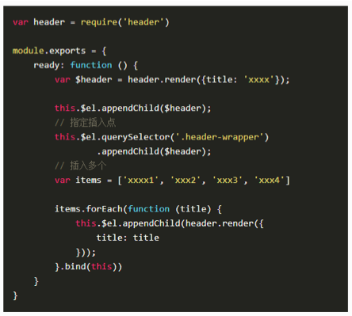
传统方式

Slide 41
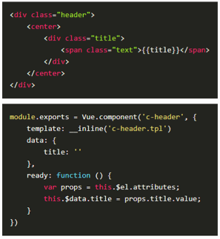
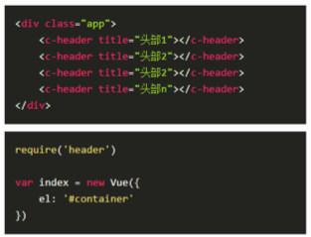
积木，来了

Slide 42
Vue.js
一个类似 Angular 但实现了 Web components 的 MVVM 轻量级框架。
filters
directives
data-binding
components

Slide 43
Web Components的构成
Shadow DOM ✔
HTML Templates
Custom Elements ✔
HTML Imports ✔
✔ W3C Web components drafts

Slide 44
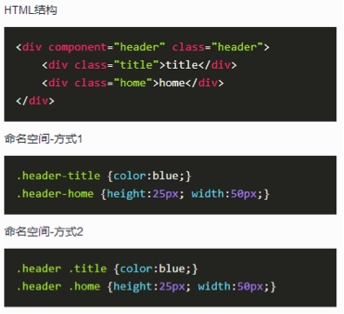
Shadow DOM （DOM 与 Style 的封装边界）
样式作用范围
开发效率
代码复用
命名空间 方式限制 CSS 的作用范围

Slide 45
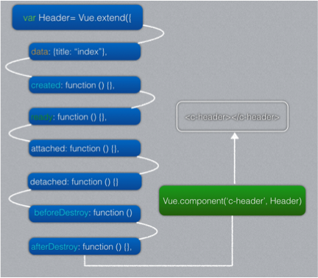
Custom Elements
Vue组件
生命周期
组件注册方式
组件的构造方法

Slide 46
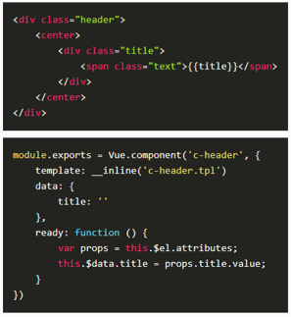
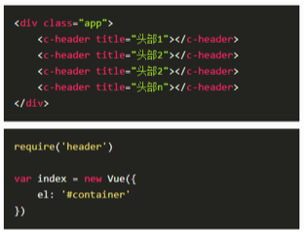
HTML Templates
Vue 基于 DOM 解析 方式解析 templates
Scrat 提供 __inline() 进行粘合

Slide 47
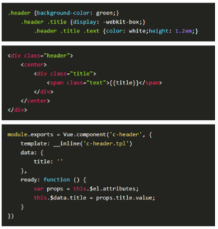
HTML Imports
以JS文件作为模块入口
require(‘component’)
模块加载器 Scrat.js 实现组件模块的导入

Slide 48
工具箱里的积木，是这样的
p-* 页面组件
c-* UI基本组件
d-* directive 模块
f-* filter 模块
* 其它功能模块

Slide 49
vue组件模块

Slide 50
使用组件

Slide 51
小演示

Slide 52
SCRAT模块化开发框架
工程师的心声
开发部署过程改进
组件化开发探索
运营平台与模块化开发

Slide 53
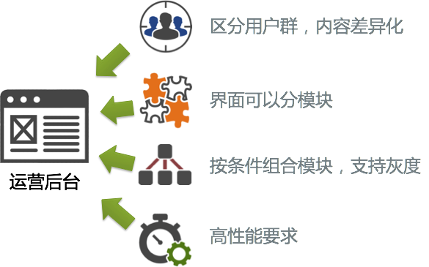
导航运营后台

Slide 54
为运营后台增加功能
为运营后台增加分模块配置页面支持
引入条件树，支持分条件编写模块
HTML 拆分为片段，可独立编辑

Slide 55
但是...
数据模板耦合，运营直接改代码
只支持 HTML 模块化，样式脚本冗余
代码片段化，无法进行版本管理
条件分支多，调试困难

Slide 56
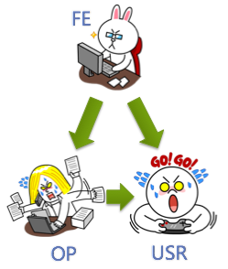
问题
开发阶段
代码的组织性
规范性
开发体验

Slide 57
问题
开发阶段
代码的组织性
规范性
开发体验
上线后
可用性
加载速度
内容质量

Slide 58
问题
开发阶段
代码的组织性
规范性
开发体验
运营阶段
概念统一
技术隔离
可视化与傻瓜化
上线后
可用性
加载速度
内容质量

Slide 59
问题
组件化需求
代码与数据分离
组件与业务逻辑的隔离
静态资源管理
持续集成
开发阶段
代码的组织性
规范性
开发体验
运营阶段
概念统一
技术隔离
可视化与傻瓜化
上线后
可用性
加载速度
内容质量

Slide 60
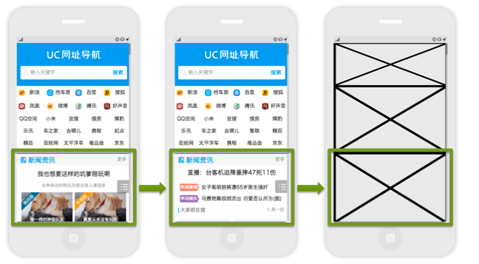
设计运营后台组件化规范
在业务概念和技术概念上建立映射

Slide 61
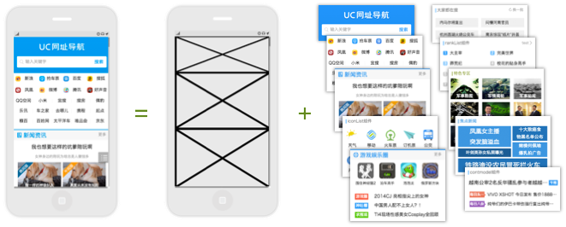
设计运营后台组件化规范
页面 = 布局 + 组件
组件 = 模板 + 样式 + 脚本 + 数据
在业务概念和技术概念上建立映射

Slide 62
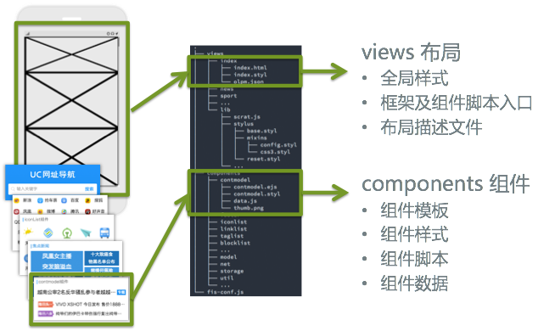
按照组件化规范进行开发

Slide 63
通过 Scrat 打通工程链路

Slide 64
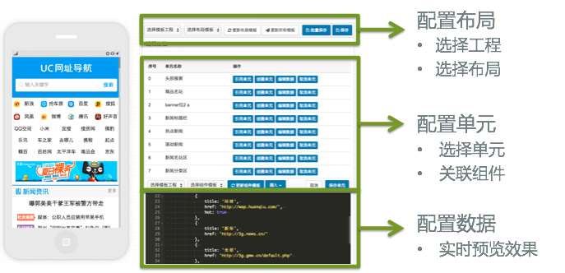
线上数据运营

Slide 65
演示

Slide 66
Thanks

